Slide 1
Prácticas de Algorítmica.
Práctica 1: Análisis de eficiencia de algoritmos.
Pedro Bedmar López -- Grupo C1

Slide 2
Cálculo de tiempos de ejecución
Graficado de tiempos de ejecución
Comparación con eficiencia teórica
Influencia de parámetros externos
Eficiencia empírica

Slide 3
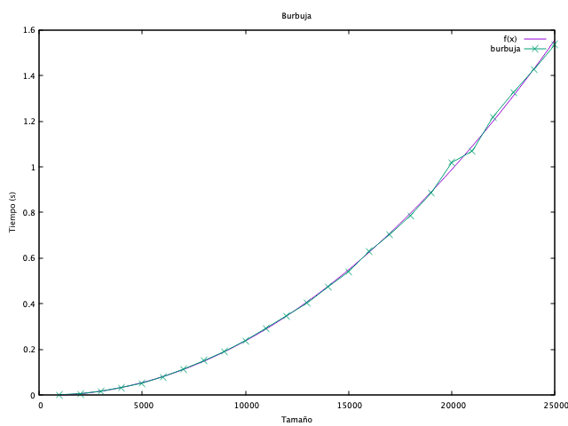
Eficiencia híbrida

Slide 4
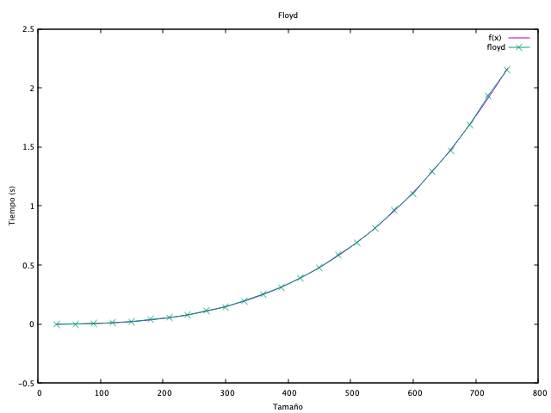

Slide 5
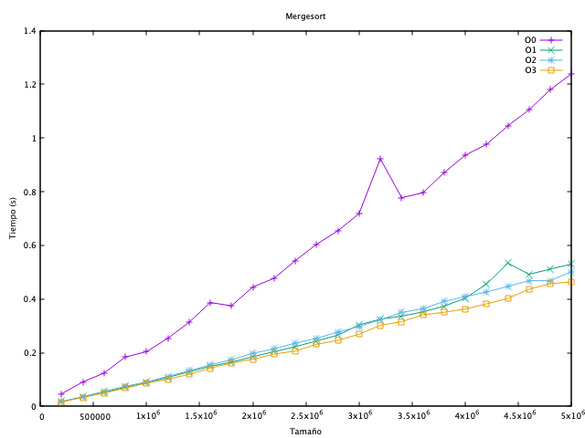
Parámetros externos: g++ -Ox

Slide 6
